Slide 1

마지막 조 발표
시작하겠습니당~^^
종강이당!
모바일 앱개발 최종발표
16조 김나영 박지현

Slide 2


Along the stairs
[계단을 따라서]
2019.06.21
16조 박지현 김나영

Slide 3
여긴 어디지?
아무것도 보이지 않아
근데 이 소리들은 대체 뭐지?
게임을 시작하지

Slide 4
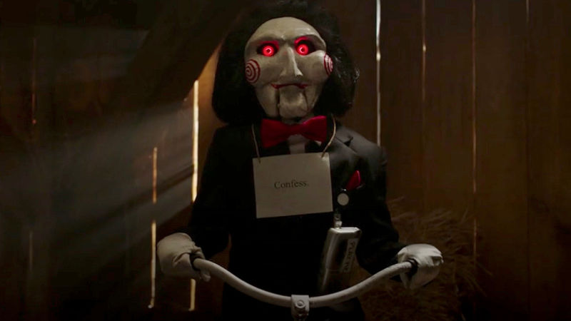
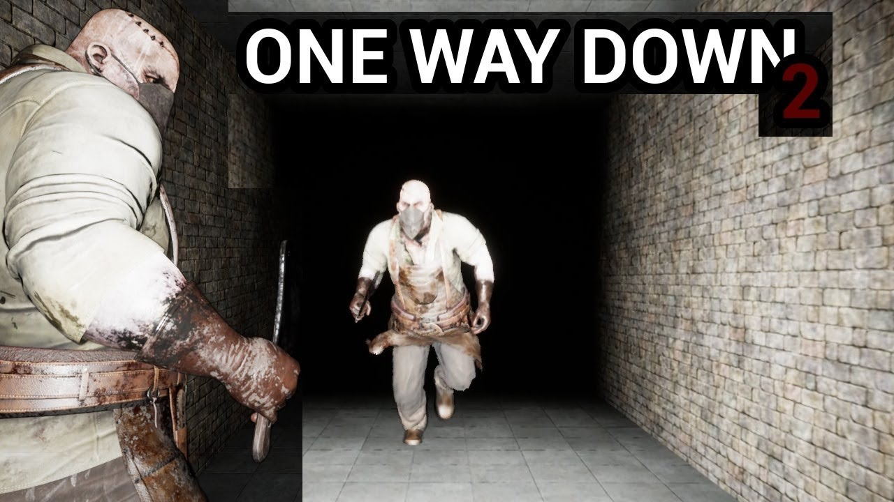
x
ONE WAY DOWN2
SAW

Slide 5
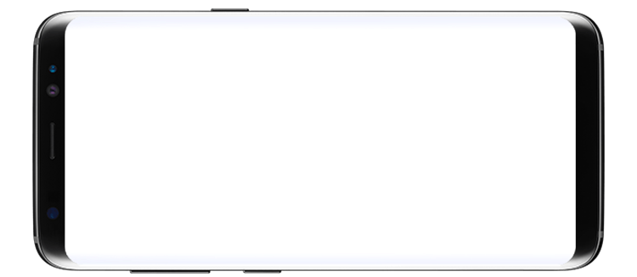



Rule is Intuitive
Dragging
For moving
Touching
For flash

Slide 6

Then, Start the Game..
아! 그전에 미리 게임한 사람들은
어떤 반응을 보였는지 보자

Slide 7
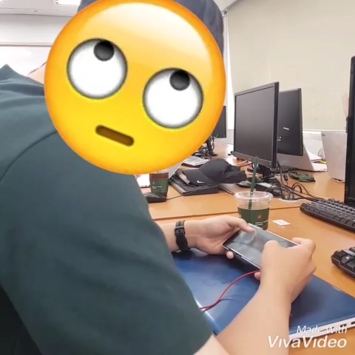
미리 죽은 자

Slide 8

이제 네 차례야

Slide 9

잘하면 살 수 도 있어
[Easter Egg]

Slide 10
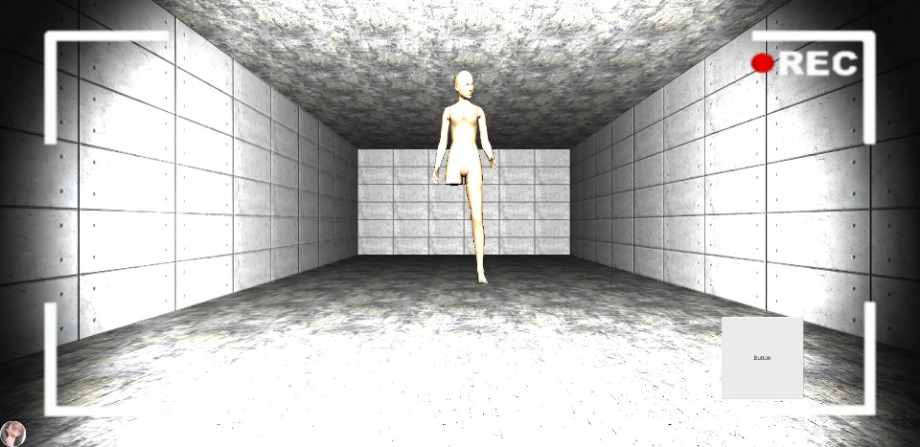
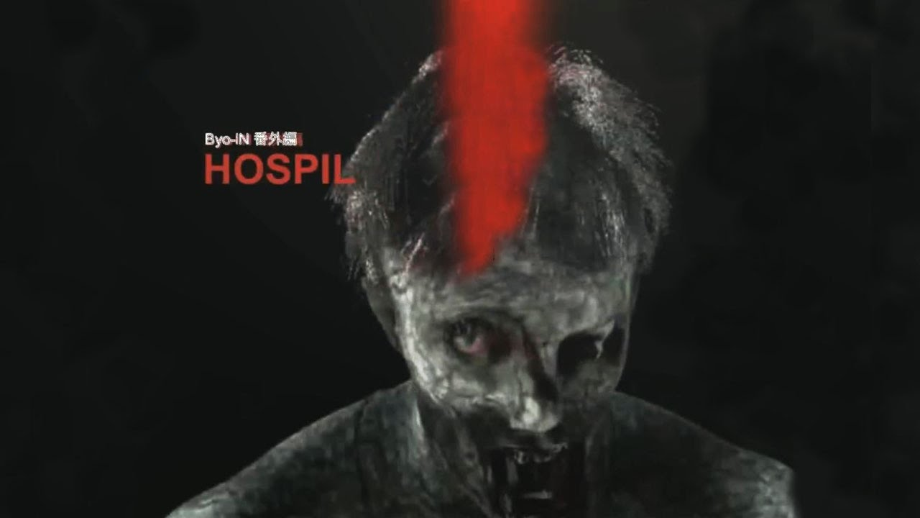
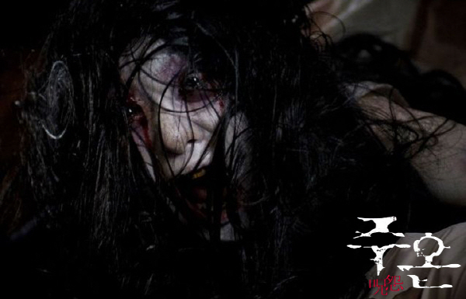
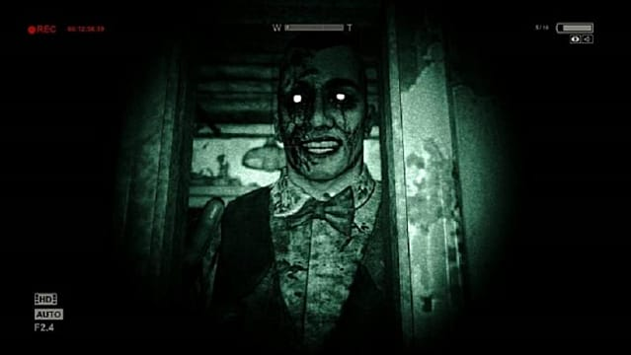

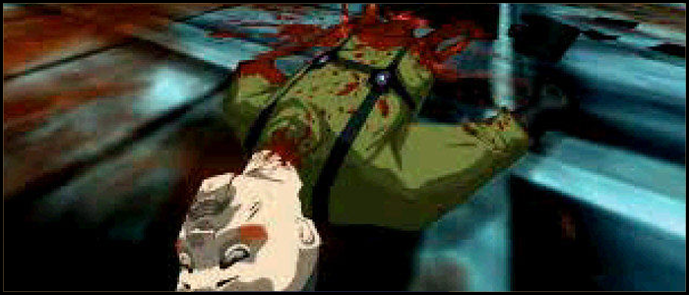
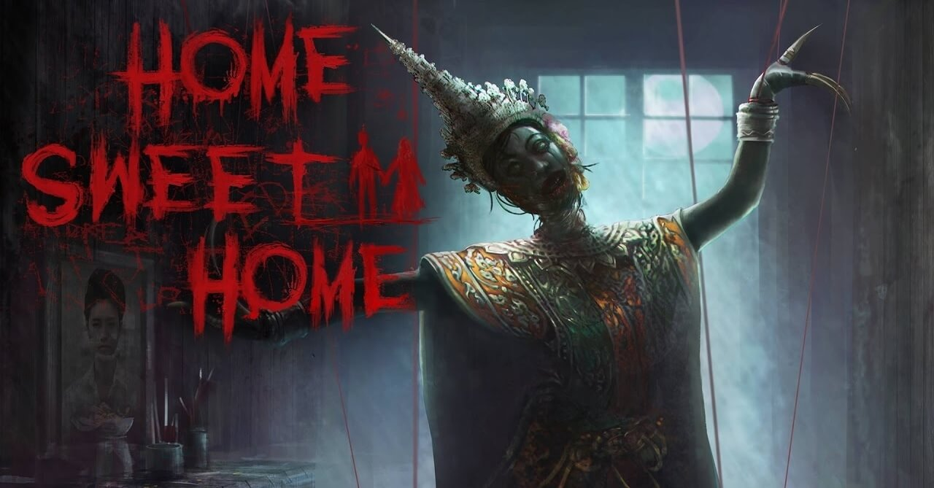
기존의 공포게임
Along the Stairs
?
선정성 X
폭력성 X
공포게임 입문서!

Slide 11
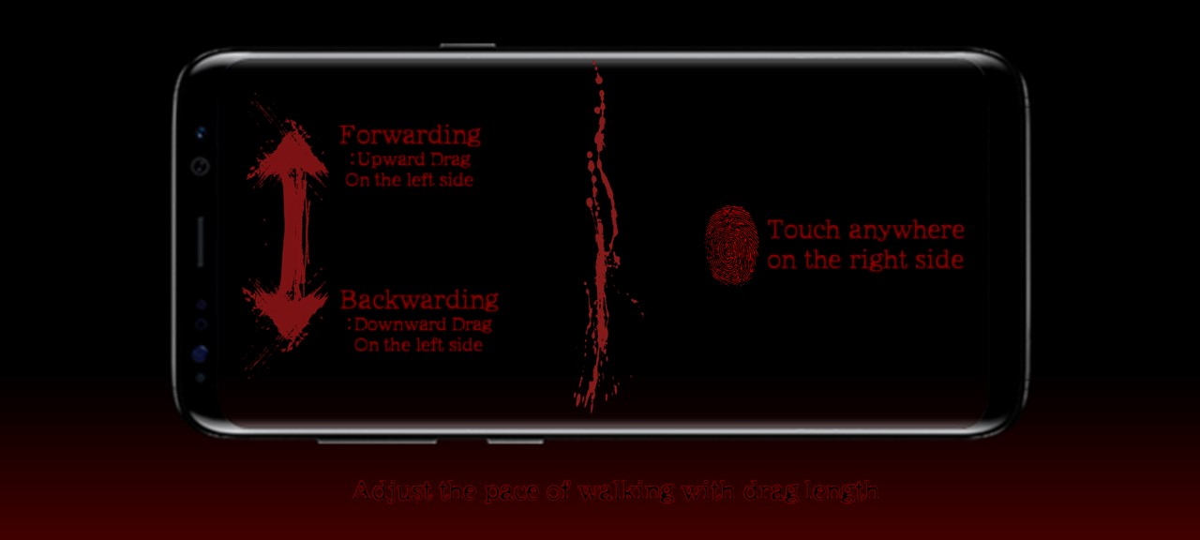
우리가 받은 피드백 1
<기존 룰 설명>

Slide 12
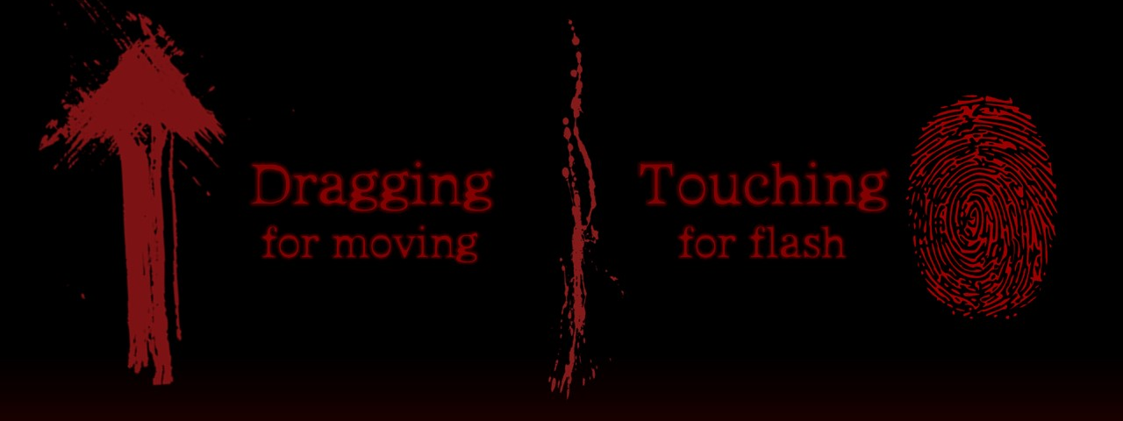
우리가 받은 피드백 1
<변경 룰 설명>

Slide 13
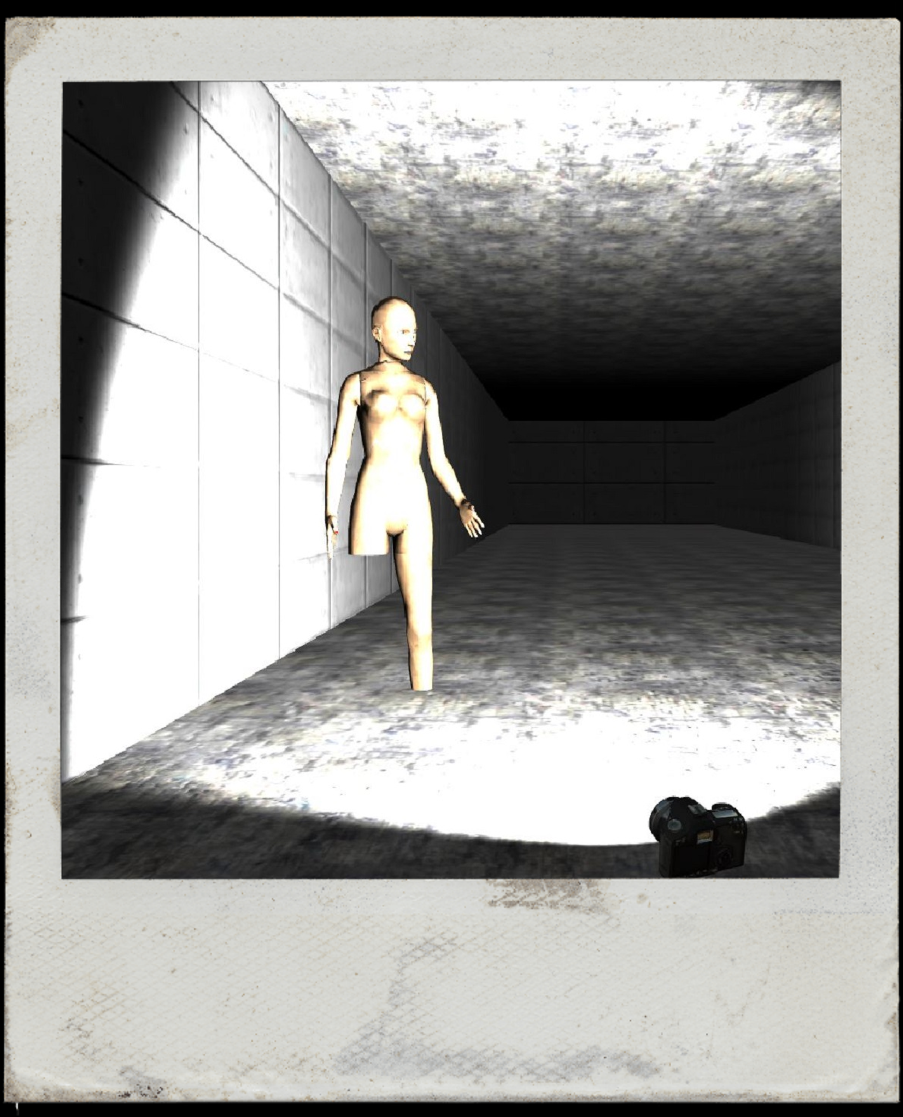
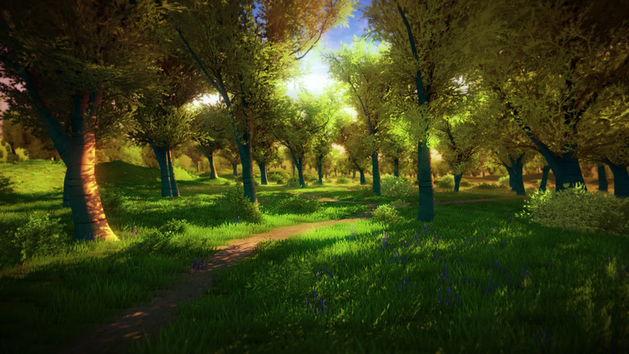
우리가 받은 피드백 2
<기존 Easter egg>
<변경 Easter egg>

Slide 14
우리가 받은 피드백 3
12초 이상 플래시
안 키면 넌 심장마비로
죽어^^
“그냥 플래시 안 키면
무서운 거 안 보잖아”
“그냥 플래시 안 키면
무서운 거 안 보잖아”
심장마비
<기존 방식>
<변경 방식>

Slide 15
Q & A

Slide 16
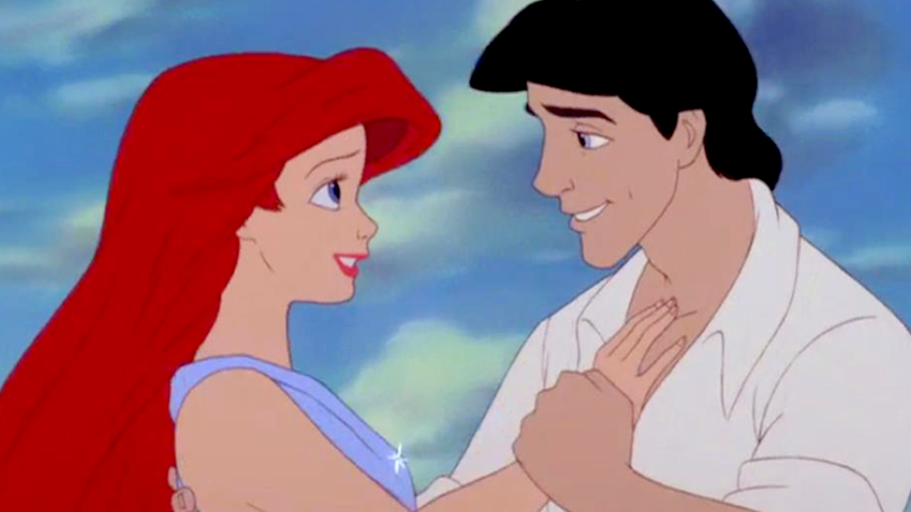
좀 무서우셨나요? 그랬으면 좋겠다ㅎㅎ
감사합니다!
행복한 방학 보내세요^^

